Slide 1
VIZIJA RAZVOJA
SLOVENSKEGA INŠTITUTA ZA REVIZIJO
2024 - 2027

Slide 2
SLOVENSKI INŠTITUT ZA REVIZIJO
Slovenski inštitut za revizijo je neprofitna organizacija, ki pod svojim okriljem že več kot 30. let združuje ambiciozno strokovno skupnost iz široke palete strokovnih dejavnosti. V okviru Inštituta deluje preko 1.000 strokovnjakov specialistov iz različnih področij.
Slovenski inštitut za revizijo je polnopravni član mednarodnih strokovnih organizacij v okviru področij, ki jih pokrivajo stroke, ki delujejo v okviru inštituta: IFAC (International Federation of Accountants), Accountancy Europe, IVSC (International Valuation Standards Council) in TEGOVA (European Group of Valuers' Associations).
Inštitut je tudi postavljavec (Standard Setter) Slovenskih računovodskih standardov (SRS) in Slovenskih poslovnofinančnih standardov (SPS).
Slovenski inštitut za revizijo svojim članom ponuja kontinuirano strokovno izpopolnjevanje, rast in osebni razvoj, ne samo na področju njihove specializacije, temveč jim omogoča tudi dostop do znanj, strokovnih rešitev in strokovnjakov iz ostalih, z njihovim delovanjem povezanih področij.

Slide 3
USTANOVITEV SIR IN NJEGOVO UPRAVLJANJE

Slide 4
USTANOVITEV SIR IN UPRAVLJANJE
ustanovljen 29.07.1993;
Slovenski inštitut za revizijo (odslej SIR), je na podlagi 8. člena Zakona o revidiranju ustanovila Zveza računovodij, finančnikov in revizorjev Slovenije;
registriran je kot zavod;
Zveza računovodij, finančnikov in revizorjev Slovenije (Zveza) je prostovoljna in nepridobitna strokovna društvena organizacija, ki združuje strokovna društva računovodskih, finančnih in revizijskih delavcev;
Inštitut opravlja naloge in ima pristojnosti, določene z zakonom (numerus clausus) in statutom;
letno poročilo Slovenskega inštituta za revizijo vsako leto obravnava Državni zbor Republike Slovenije.

Slide 5
SIR JE NEPRIDOBITNA USTANOVA
SIR ni kapitalska družba in ni ustanovljena s pridobitnim namenom, temveč je nepridobitna ustanova brez kapitalskih interesov, za katero velja:
  nepridobitno delovanje SIR: če se ustvari presežek, se ta ne razdeli, ampak gre za razvoj strokovnih dejavnosti;
  SIR razpolaga z vezanim premoženjem namenjenim izključno za opravljanje dejavnosti;
  ustanovitelj zagotovi poslanstvo, določi namen in sredstva, ni pa vključen v upravljanje, ampak je to poverjeno upravi;
  uprava SIR je odgovorna za uresničevanje upravljanja ustanove;
  upravo SIR predstavlja direktor SIR dr. Samo Javornik, PhD, CBV

Slide 6
ČLANSTVO INŠTITUTA V MEDNARODNIH ORGANIZACIJAH
  z delovanjem Inštituta je povezanih več kot 1.000 strokovnjakov, ki so organizirani v 7 strokovnih sekcijah s področij: revizija, notranja revizija, revizija informacijskih sistemov, računovodstvo, davki, ocenjevanje vrednosti in trajnostno poročanje;
  SIR je dolgoletni polnopravni član ključnih mednarodnih strokovnih organizacij:

Slide 7
SVET INŠTITUTA
Vrhovni organ SIR je Svet inštituta (analogija nadzornega sveta):
  SIR ima nekatera javna pooblastila, zato je v upravljanje SIR vključena država;
  Svet Inštituta ima do devet članov.
    enega člana imenuje minister, pristojen za finance;
    enega člana imenuje minister, pristojen za gospodarstvo;
    do pet članov izvolijo strokovne sekcije, ki delujejo v okviru SIR;
    enega člana imenuje ustanovitelj;
    enega člana izvolijo delavci Inštituta.
  predsednik Sveta inštituta je predstavnik Ministrstva za finance;

Slide 8
PODPORNA DEJAVNOST IN ORGANIZACIJA STROKOVNIH AKTIVNOSTI INŠTIUTA

Slide 9
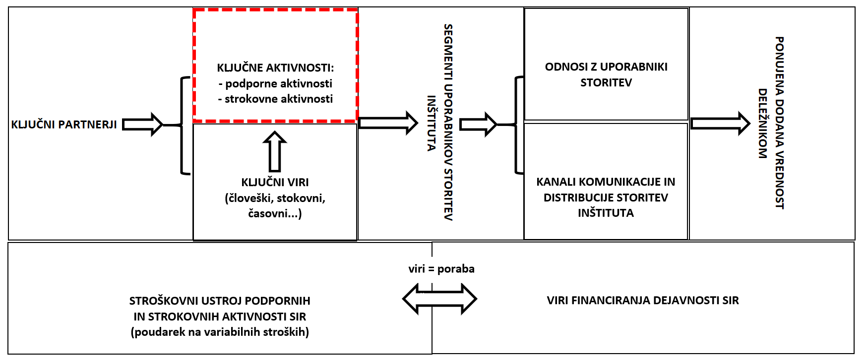
KLJUČNE AKTIVNOSTI SIR

Slide 10
PODPORNA DEJAVNOSTI SIR

Slide 11
DELOVANJE PODPORNE DEJAVNOSTI SIR
v razvoju podporne dejavnosti bomo sledili načelu centralizacije;
organizacijska in strokovna infrastruktura:
  ohraniti stroškovno učinkovito organizacijsko in strokovno infrastrukturo, kot dežnik, pod katerim delujejo različne sekcije, Komisija za SRS in Akademija za trajnostno poročanje ter jo dodatno stroškovno učinkovito razvijati, da bo zagotavljala nemoteno razvojno delovanje sekcij.
upravljanje s tveganji:
  nadgraditi upravljanje s tveganji, na način, da razvijemo mrežni in projektni način delovanja, ki omogoča sinergije na področju izrabe razpoložljivih človeških virov, integracijo specialnih strokovnih znanj in stroškovno učinkovito delovanje v obdobjih upada gospodarske aktivnosti.

Slide 12
ORGANIZACIJA STROKOVNIH AKTIVNOSTI SIR

Slide 13
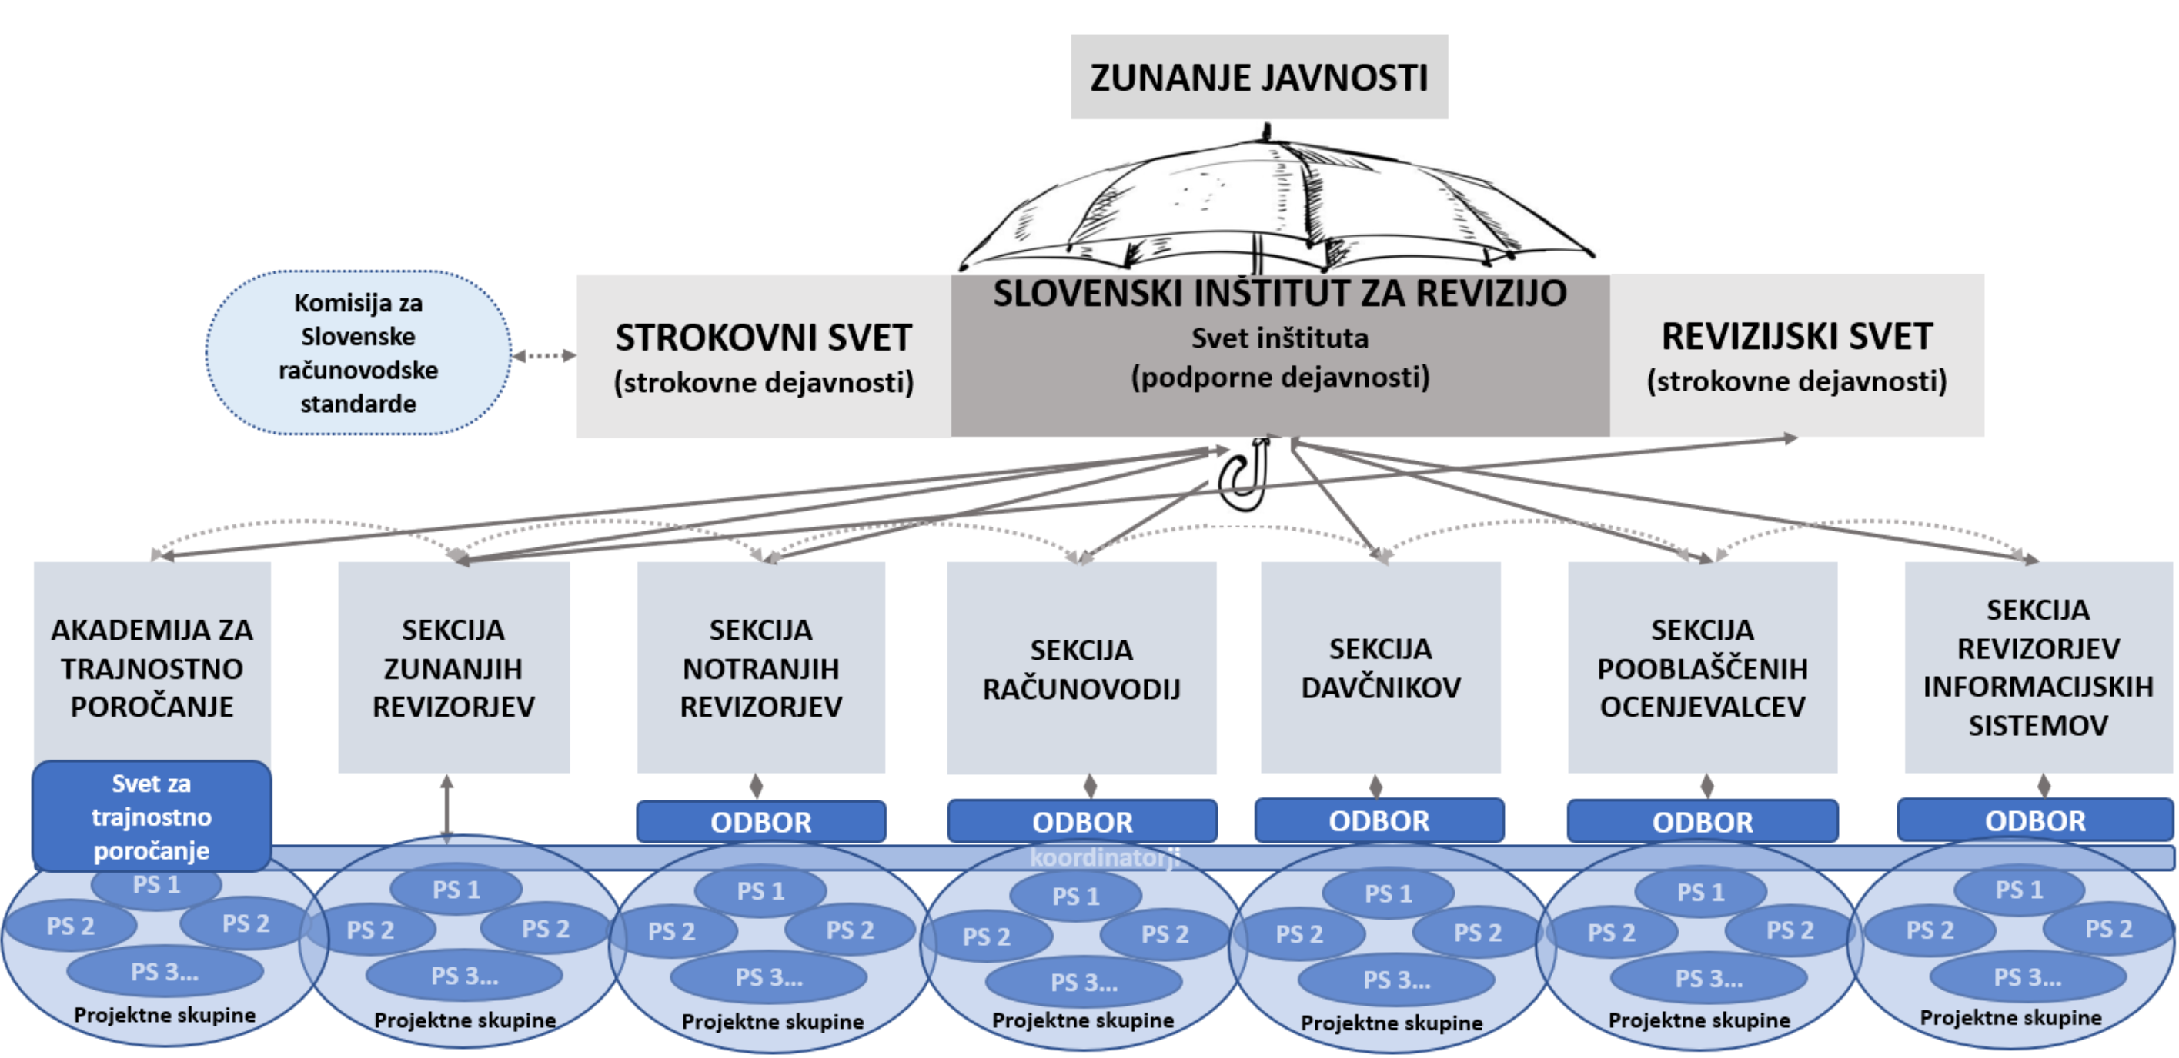
ORGANIZACIJA STROKOVNIH AKTIVNOSTI SIR

Slide 14
VREDNOTE, POSLANSTVO, VIZIJA, STRATEGIJA SIR

Slide 15
VREDNOTE SIR
Vrednote Inštituta razumemo kot vsebinske temelje, ki določajo kako, na kakšne načine bodo Inštitut in njegovi zaposleni izpolnjevali svoje poslanstvo in sledili svoji viziji. Temeljne vrednote SIR so:
neodvisnost, visoka strokovnost, deljenje znanja, ustvarjanje znanja, povezovanje različnih strok, nesebičnost, povezovalnost, proaktivnost, nediskriminatornost do različnih strok, agilnost ter hitra odzivnost na spremembe v okolju in na nove strokovne izzive.

Slide 16
POSLANSTVO SIR
Poslanstvo opredeljuje namen oziroma smisel obstoja SIR. Poslanstvo SIR je:
visoka strokovnost vseh strok, ki se razvijajo v okviru Inštituta. Imetniki strokovnih nazivov Inštituta z odgovornim, strokovnim in neodvisnim izvajanjem storitev ustvarjajo okolje, ki strankam omogoča optimalne poslovne odločitve.

Slide 17
VIZIJA SIR
Vizija predstavlja predvidevanje, kam naj bi se SIR v prihodnosti usmeril, kakšen naj bi bil in kaj naj bi počel. Vizija SIR je:
stroke, ki jih pokriva Slovenski inštitut za revizijo, so najbolj reprezentativne, prepoznavne in najbolje usposobljene na svojih strokovnih področjih v Sloveniji. Smo soustvarjalec njihovega razvoja.
Inštitut strokam ustvarja odprto, učinkovito in moderno okolje za njihov razvojni zagon.

Slide 18
STRATEGIJA SIR
Strategija določa načine in metode uresničevanja vizije SIR, ob spoštovanju opredeljenih temeljnih skupnih vrednot in poslanstva. Njeno temeljno orodje so jasno opredeljeni cilji, združeni v strateške načrte. Strategija SIR je:
sekcijam, ki delujejo v okviru Inštituta na osnovi razpoložljivih finančnih, človeških in strokovnih virov, s pomočjo mrežnega in projektnega načina organiziranosti ter hitre odzivnosti, ustvarjamo kreativno okolje za razvoj. Pri tem vsem strokam zagotavljamo ustrezno organizacijsko podporo ter stabilne vire financiranja, ki jim omogočajo avtonomen in neodvisen razvoj.

Slide 19
SLOVENSKI INŠTITUT ZA REVIZIJO
Strokovnost, ki gradi zaupanje.

